Slide 1

Chủ đề 3:
Lý thuyết Shannon
TS. Trần Minh Triết

Slide 2

Tư liệu sử dụng
Bài giảng này được xây dựng có sử dụng 1 số nội dung và tư liệu trên slide “Communication Theory of Secrecy Systems” của Gilad Tsur, Yossi Oren (Weizmann Institute of Science), Dec. 2005
URL: http://www.wisdom.weizmann.ac.il/~naor/COURSE/GiladTsur_YossiOren_ShannonSecrecy.ppt

Slide 3
Nội dung
Mở đầu - Claude Shannon
An toàn tuyệt đối
Entropy
Kết hợp các hệ thống mã hóa

Slide 4
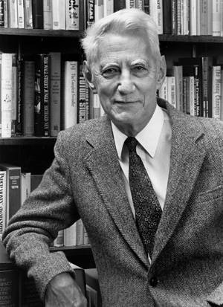
Claude E. Shannon (1916-2001)

Slide 5
Nhắc lại về xác suất
Cho X và Y là hai biến ngẫu nhiên.
Định nghĩa:
p(x) = p (X = x) là xác suất biến X nhận giá trị x
p(y) = p (Y = y) là xác suất biến Y nhận giá trị y
p (x | y) là xác suất biến X nhận giá trị x nếu quan sát được biến Y nhận giá trị y (xác suất có điều kiện)
X và Y là hai biến ngẫu nhiên độc lập khi và chỉ khi p(x, y) = p(x) p(y) với bất kỳ giá trị x của biến X và bất kỳ giá trị y của biến Y

Slide 6
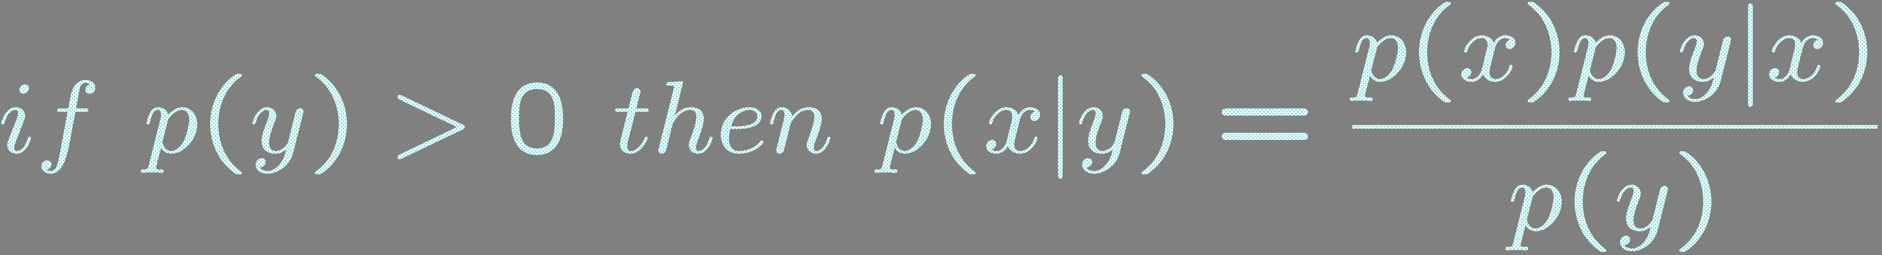

Nhắc lại: Định lý Bayes
Cho X và Y là hai biến ngẫu nhiên.
Định lý (Bayes):
Hệ quả:
  X và Y là hai biến độc lập khi và chỉ khi p(x | y) = p(x) với mọi giá trị x và y
p(x, y) = p (x | y) p (y) = p(y | x) p (x)
Apriori
Aposteriori

Slide 7
p_{P} (x) : Xác suất plaintext x xuất hiện
p_{K}(k) : Xác suất chọn sử dụng giá trị khóa k
p_{C}(y) : Xác suất ciphertext nhận giá trị y
Có thể giả sử giá trị khóa K và plaintext x là các sự kiện độc lập

Slide 8
Từ phân bố xác suất của plaintext và key trên tập P và K, ta có thể xác định phân bố xác suất của cipher text trên tập C ???
Với mỗi khóa k ∈ K, đặt C(k) = {e_{k}(x) với x ∈ P} là tập các giá trị cipher text có thể nhận được nếu mã hóa các plaintext x ∈ P với giá trị khóa là k
Vậy, ta có
p_{C}(y) = ∑ p_{K} (k) p_{P} (d_{K}(y))
{k ∈ K | y ∈ C(k)}

Slide 9
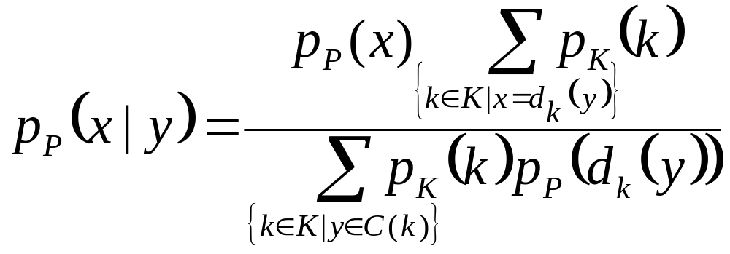
Với mỗi giá trị y∈ C và x ∈ P, xác suất có điều kiện p_{C} (y | x), tức là xác suất nhận được cipher text y nếu cho biết cipher text là x, được tính theo công thức:
p_{C}( y | x) = ∑ p_{K} (k)
{k ∈ K | x = d_{k}(y)}
Áp dụng định lý Bayes, xác suất có điều kiện p_{P} (x| y), tức là xác suất plaintext là x nếu có cipher text là y

Slide 10
Ví dụ
P = {a, b}
p_{P} (a) = 1/4 , p_{P} (b) = 3/4
K = {k₁, k₂, k₃} với p_{K}(k₁) = 1/2 , p_{K}(k₂) = p_{K}(k₃) = ¼
C = {1, 2, 3, 4}
Cho e_{k1}(a) = 1, e_{k1}(b) = 2
e_{k2}(a) = 2, e_{k2}(b) = 3
e_{k2}(a) = 3, e_{k2}(b) = 4
 | a | b
k₁ | 1 | 2
k₂ | 2 | 3
k₃ | 3 | 4

Slide 11
Ví dụ
Phân bố xác suất của p_{C}
p_{C}(1) = 1/8
p_{C}(2) = 3/8 + 1/16 = 7/16
p_{C}(3) = 3/16 × 1/16 = 1/4
p_{C}(4) = 3/16
 | a p_{P} = 1/4 | b p_{P} = 3/4
k₁ (p_{K} = 1/2) | 1 | 2
k₂ (p_{K} = 1/4) | 2 | 3
k₃ (p_{K} = 1/4) | 3 | 4

Slide 12
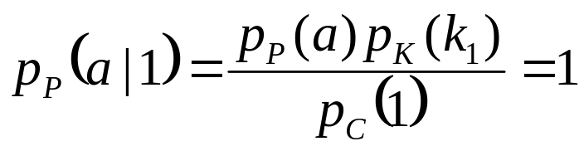
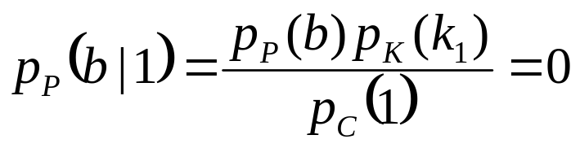
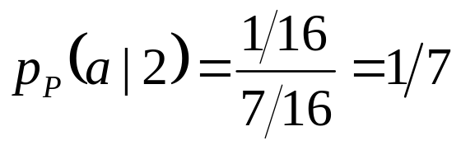
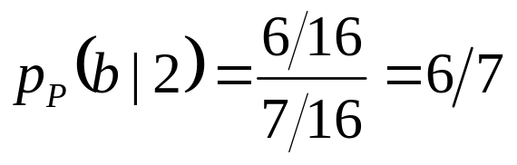
Ví dụ
Phân bố xác suất có điều kiện của p_{P} (x|y)
 | a p_{P} = 1/4 | b p_{P} = 3/4
k₁ (p_{K} = 1/2) | 1 | 2
k₂ (p_{K} = 1/4) | 2 | 3
k₃ (p_{K} = 1/4) | 3 | 4
p_{C}(1) = 1/8
p_{C}(2) = 3/8 + 1/16 = 7/16
p_{C}(3) = 3/16 × 1/16 = 1/4
p_{C}(4) = 3/16

Slide 13
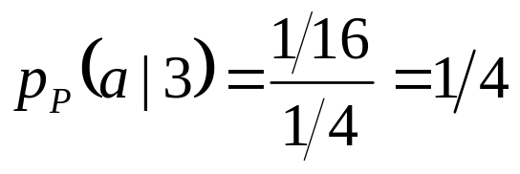
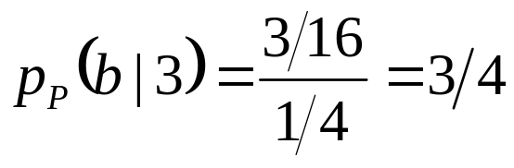
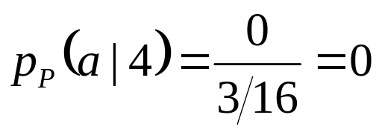
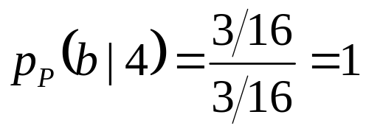
Ví dụ
Phân bố xác suất có điều kiện của p_{P} (x|y)
 | a p_{P} = 1/4 | b p_{P} = 3/4
k₁ (p_{K} = 1/2) | 1 | 2
k₂ (p_{K} = 1/4) | 2 | 3
k₃ (p_{K} = 1/4) | 3 | 4
p_{C}(1) = 1/8
p_{C}(2) = 3/8 + 1/16 = 7/16
p_{C}(3) = 3/16 × 1/16 = 1/4
p_{C}(4) = 3/16

Slide 14
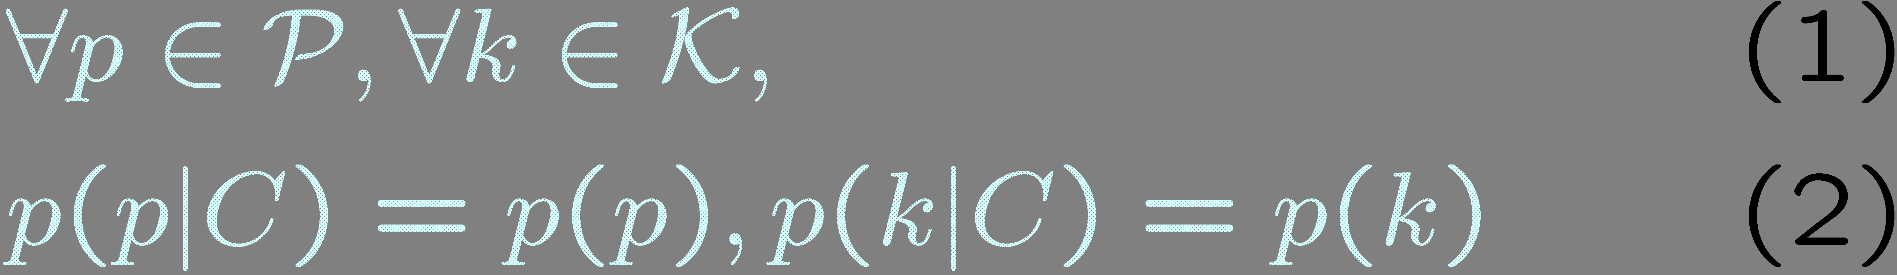
An toàn tuyệt đối
An toàn tuyệt đối - Perfectly secure?
Ý nghĩa: Người tấn công không khai thác được gì từ ciphertext:

Slide 15
Áp dụng – Shift Cipher
Giả sử 26 giá trị khóa trong phương pháp Shift Cipher được chọn sử dụng với xác suất công bằng như nhau (1/26)
Với tập Plaintext có phân bố xác suất bất kỳ, phương pháp Shift Cipher đạt được độ an toàn tuyệt đối???
Ta có P = C = K = Z₂₆.
e_{k}(x) = (x + k) mod 26 và d_{k}(y) = (y – k) mod 26

Slide 16
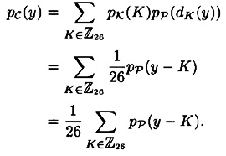
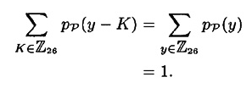
Áp dụng – Shift Cipher
Xác suất
Với giá trị y cho trước, khi thay đổi giá trị k từ 0 đến 25, ta nhận được đầy đủ 26 giá trị của Z₂₆

Slide 17
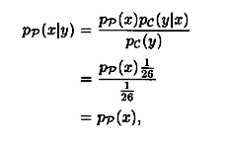
Áp dụng – Shift Cipher
Vậy với bất kỳ y ∈ Z₂₆, ta luôn có p_{C}(y) = 1/26
Với mỗi cặp giá trị (x, y), ta có duy nhất 1 giá trị khóa k ∈ Z₂₆ sao cho y = x + k mod 26. Do đó
p_{C} (y | x) = p_{K}(y – x mod 26) = 1/26
Kết luận:

Slide 18
Áp dụng – Shift Cipher
Vậy, phương pháp Shift Cipher có độ an toàn tuyệt đối nếu thật sự chọn khóa k mới ngẫu nhiên cho mỗi ký tự plaintext x cần mã hóa

Slide 19
Nhận xét
Theo định lý Bayes:
p_{P}(x | y) = p_{P} (x), ∀ x ∈ P, ∀ y ∈ C
tương đương với
p_{C}(y|x) = p_{C}(y) , ∀ x ∈ P, ∀ y ∈ C
Có thể giả sử rằng p_{C}(y) >0, ∀ y ∈ C (vì sao???)
Vậy, nếu hệ thống thật sự an toàn
p_{C}(y|x) > 0, ∀ x ∈ P, ∀ y ∈ C

Slide 20
Nhận xét
Giữ cố định 1 giá trị x, với mỗi giá trị y ∈ C, ta luôn có p_{C}(y|x) > 0. Suy ra có ít nhất một giá trị khóa k sao cho e_{k}(x) = y
Vậy |K| ≥ |C|
Ta có |C| ≥ |P|
Vậy, ta có |K| ≥ |C| ≥|P|

Slide 21
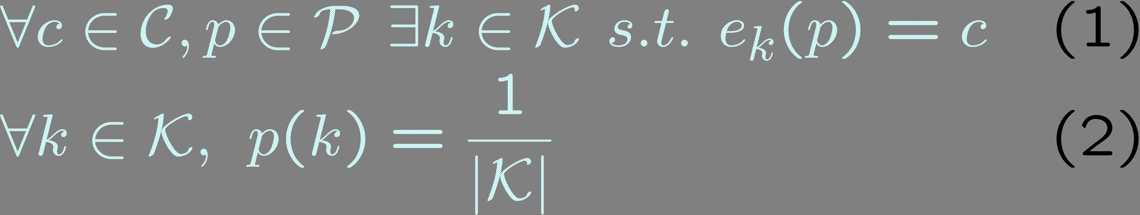
Vernam Cipher (1)
Liệu có tồn tại 1 hệ thống mã hóa an toàn tuyệt đối với |K|=|P|?
Định lý (Shannon): Cho (P,K,C,E,D) là một hệ thống mã hóa với |K|=|P|=|C|. Khi đó, hệ thống này an toàn tuyệt đối khi và chỉ khi:

Slide 22
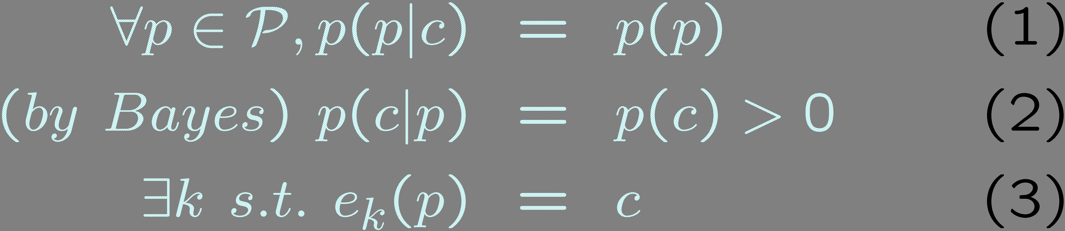
Vernam Cipher (2)
CM: Cho (P,K,C,E,D) là một hệ thống mã hóa với |K|=|P|=|C|.
Do an toàn tuyệt đối nên:
|K|=|P|=|C|, nên có duy nhất 1 khóa tương ứng với cặp (p,c)

Slide 23
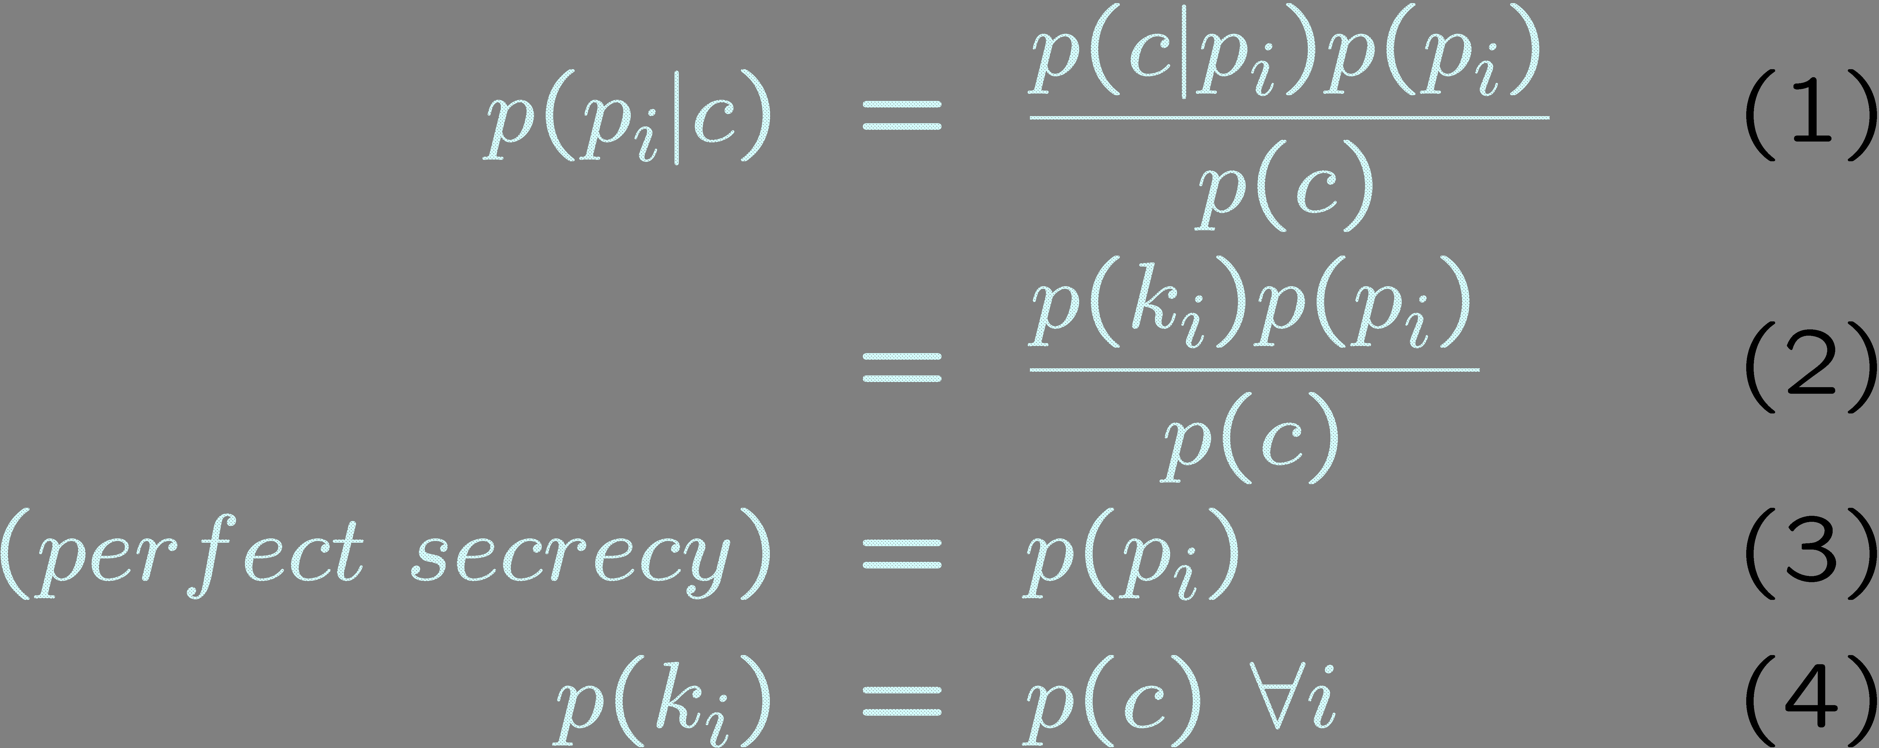
Vernam Cipher (3)
Giữ cố định giá trị c. Với tất cả giá trị của p_{i}, gọi k_{i} là giá trị khóa thỏa e_{ki}(p_{i})=c
Theo đ/lý Bayes:

Slide 24
Vernam Cipher (4)
Do Gilbert Vernam (Bell Labs) đề nghị năm 1919
Ý tưởng chính: khóa là 1 dãy giá trị ngẫu nhiên “đủ dài”. Khi đó, C=P XOR K
Phương pháp này được chứng minh là an toàn tuyệt đối
Hạn chế: khóa quá dài và không thể sử dụng lại
Ưu điểm: giải thuật rất đơn giản

Slide 25
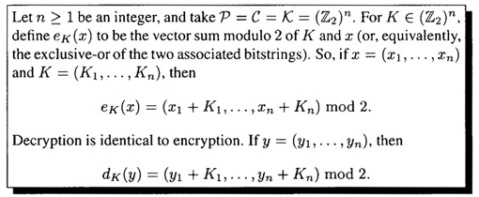
One-time pad

Slide 26
Giới thiệu về Lý thuyết Thông tin
Một số sự kiện ngẫu nhiên nhưng thừong gặp hơn các sự kiện khác
Một số dữ kiện quan trọng hơn các dữ kiện khác
Entropy là độ đo mức độ bất định của một biến ngẫu nhiên, hay là lượng thông tin mà mỗi biến cố cung cấp

Slide 27
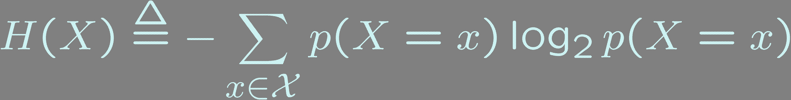
Định nghĩa Entropy
Nếu X là một biến ngẫu nhiên nhận giá trị từ tập hữu hạn X, khi đó
Ghi chú : lim_{x→0} x logx=0

Slide 28
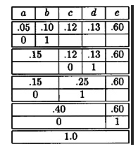
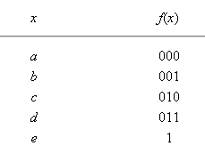
Entropy và nén Huffman
Nhắc lại ý tưởng của giải thuật nén Huffman
Giả sử có 5 sự kiện X = {a, b, c, d, e} với xác suất p(a) = .05, p(b) = .10, p(c) = .12, p(d) = .13 và p(e) = .60

Slide 29


Entropy và nén Huffman
Độ dài trung bình để truyền thông tin xác định 1 sự kiện
Entropy:
Kết quả: H(X) ≤ l(f) ≤ H(X)+1

Slide 30
Một số tính chất cơ bản của Entropy
H(X) ≥ 0, đẳng thức xảy ra khi và chỉ khi biến X là hằng
H(X) ≥ log₂|X|, đẳng thức xảy ra khi và chỉ khi p(x=X)=1/|X|
H(X,Y)≥ H(X)+H(Y), đẳng thức xảy ra khi và chỉ khi X và Y phân bố độc lập
H(X|Y) ≥ H(X) , đẳng thức xảy ra khi và chỉ khi X và Y phân bố độc lập
Chain Rule: H(X,Y)=H(X|Y)+H(Y)
Notes:
H(C)>H(P) because the encryption is a deterministic, invertible function

Slide 31
Entropy của các thành phần trong hệ thống mã hóa
H(C|K) =H(P)
H(C|P,K)=H(P|C,K)=0
H(P,K)=H(P)+H(K)
H(C)≥H(P)
H(C,P,K)=H(C,K)=H(P,K)
H(K|C)=H(K)+H(P)-H(C)
H(K|C^{n})=H(K)+H(P^{n})-H(C^{n})

Slide 32
Nhận xét
Nhận xét: Có 26! ≈10²⁶ cách mã hóa (bằng thay thế) đối với văn bản tiếng Anh (gồm các ký tự thường)
Tương đương với mức độ 88-bit security ➔ Vì sao lại dễ bị tấn công trên thực tế?
Shannon: Mọi phương pháp mã hóa đơn ký tự monoalphabetic cipher) trên tiếng Anh đều dễ dàng bị phá nếu có được 25 ký tự ciphertext

Slide 33


Khoảng cách Unicity của một ngôn ngữ
H(K|C)=H(K)+H(P)-H(C)
Entropy (trên mỗi ký tự) trong một ngôn ngữ được định nghĩa theo công thức:
Đặt

Slide 34
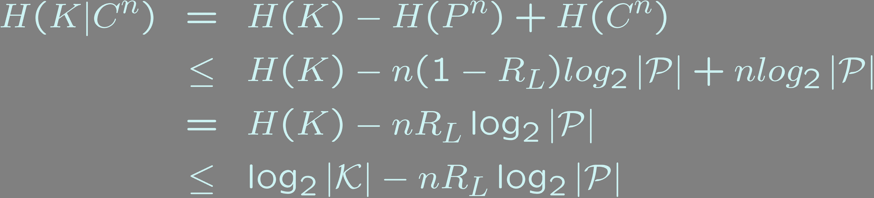
Khoảng cách Unicity của một ngôn ngữ
Entropy rate:
Do |P|=|C|, ta có
Thay thế vào công thức của H(K|C^{n}):

Slide 35
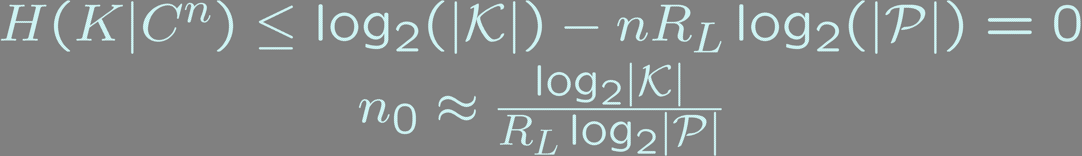
Khoảng cách Unicity của một ngôn ngữ
Hệ thống mã hóa bị phá vỡ nếu H(K|C^{n})=0:
Trường hợp tiếng Anh (|P|=26, R_{L} ≈ 0.75) và sử dụng phương pháp mã hóa bằng thay thế (log₂|K| ≈ 88), ta có n₀ ≈ 25.

Slide 36
Nhận xét
Nén dữ liệu
  Nén tốt – mã hóa tốt
  Mã hóa tốt – nén không tốt

Slide 37
Kết hợp các phương pháp mã hóa
“Tổng có trọng số” của các hệ thống mã hóa
  Tạo ra hệ thống mã hoá mới từ các hệ thống mã hóa có sẵn
  Chọn 2 hệ thống mã hóa có cùng không gian thông điệp, sử dụng hệ thống A với xác suất p, sử dụng hệ thống B với xác suất 1 – p.
Hệ thống mã hóa tích (product cipher): áp dụng tuần tự các giải thuật mã hóa liên tiếp nhau

